Slide 1


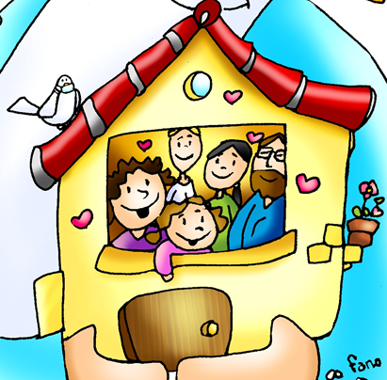
NUESTRO TIEMPO EN CUARENTENA

Slide 2


¿Cómo ayudamos a transformar los días en una oportunidad familiar?
¿Cómo podemos aprender a lidiar con el tiempo y la espera?

Slide 3


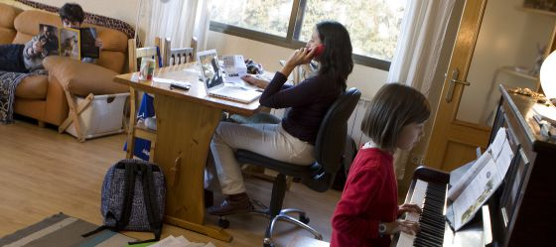
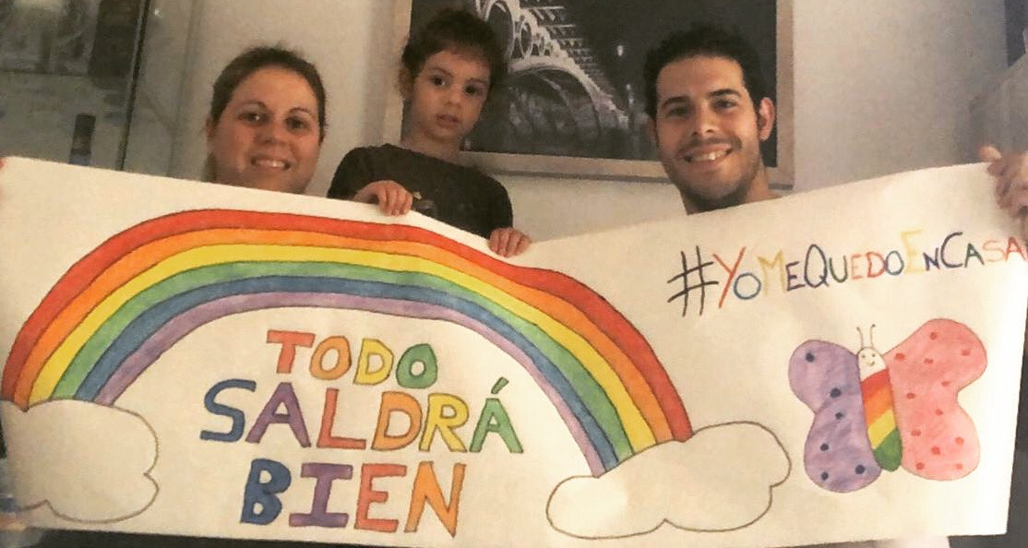
Hoy estamos llamados como familia a realizar un esfuerzo de adaptación, permaneciendo en nuestros hogares y, a pesar de que alguno de nosotros pueda sentirse restringido en sus libertades, depende de nosotros utilizar del mejor modo posible nuestros espacios.

Slide 4

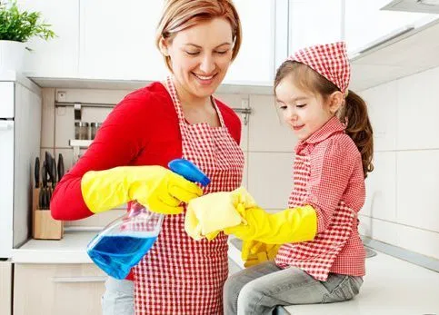
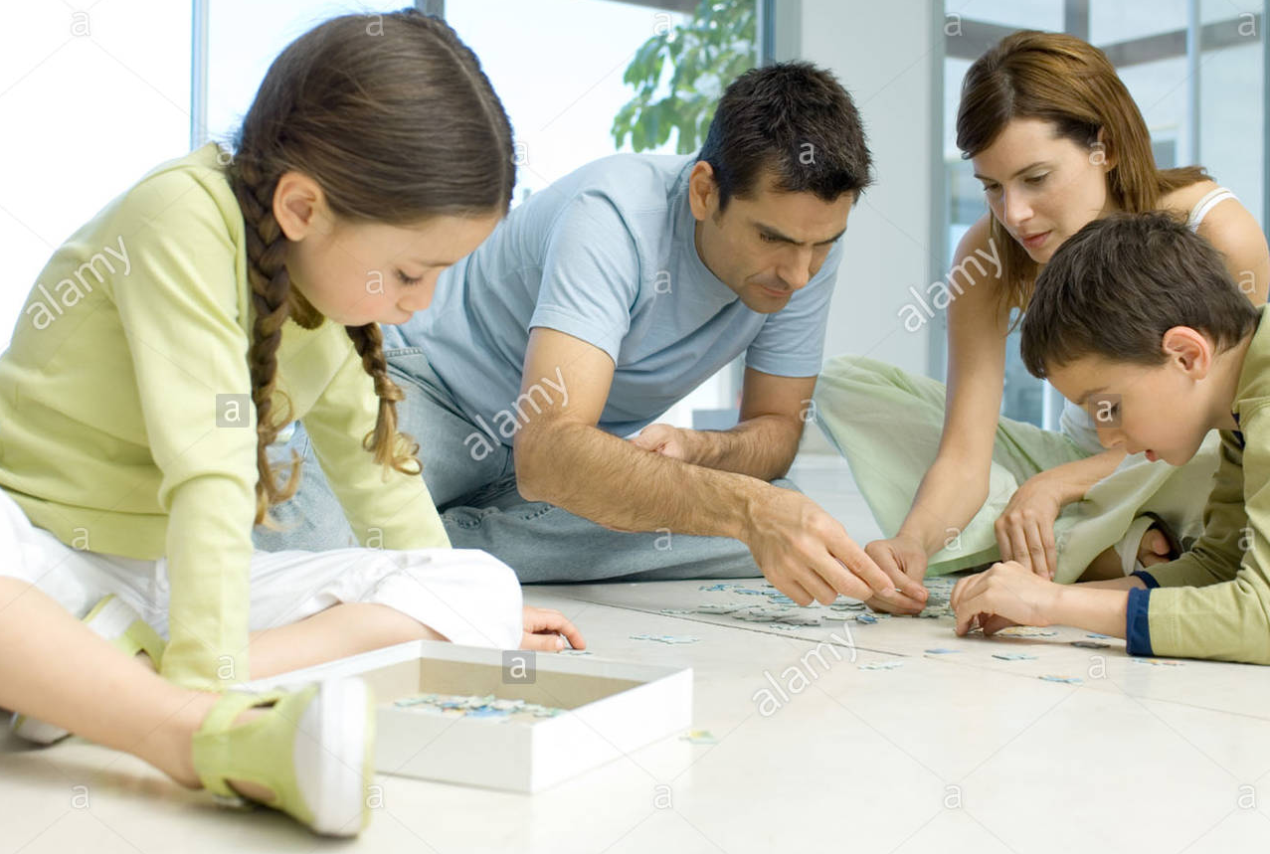


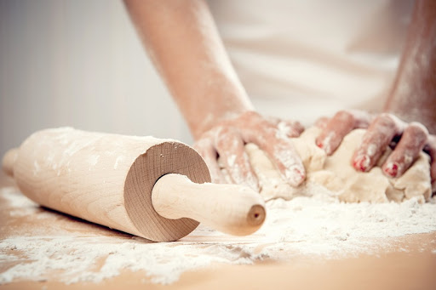

Durante este tiempo tendremos que aprender juntos a vivir los días de manera distinta, pues no son todos iguales

Slide 5


ES UN TIEMPO PARA CUIDARNOS ENTRE NOSOTROS Y A LOS DEMÁS

Slide 6
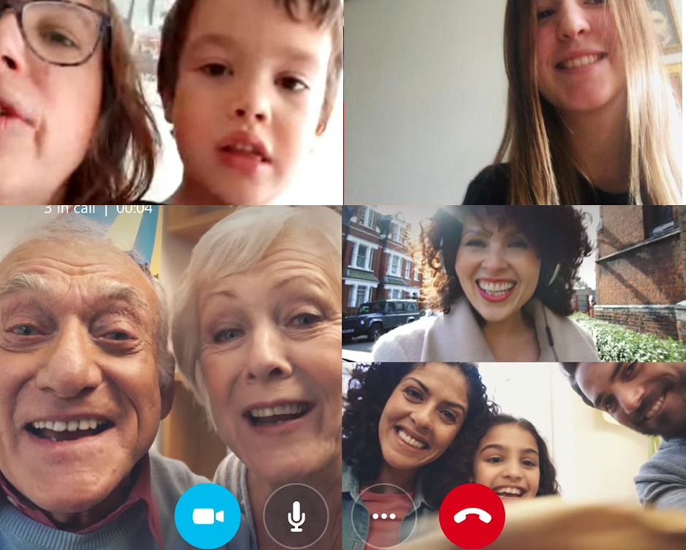
ES UN TIEMPO PARA MANTENER CONTACTOS CON LOS INTEGRANTES DE NUESTRA FAMILIA

Slide 7


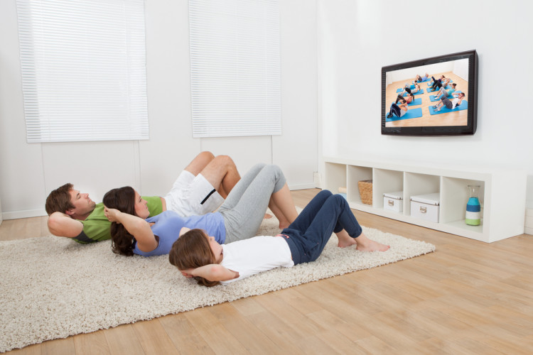
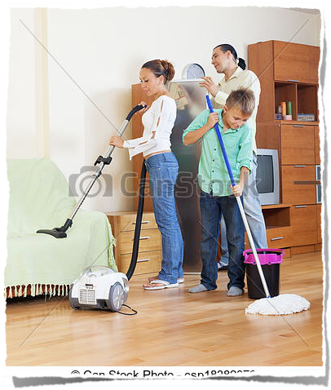
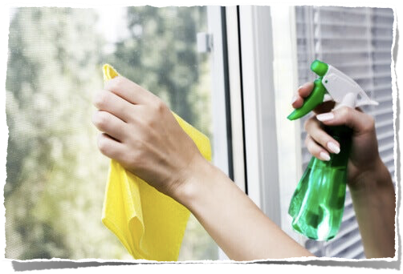
ES UN TIEMPO PARA REALIZAR ACTIVIDAD FÍSICA

Slide 8

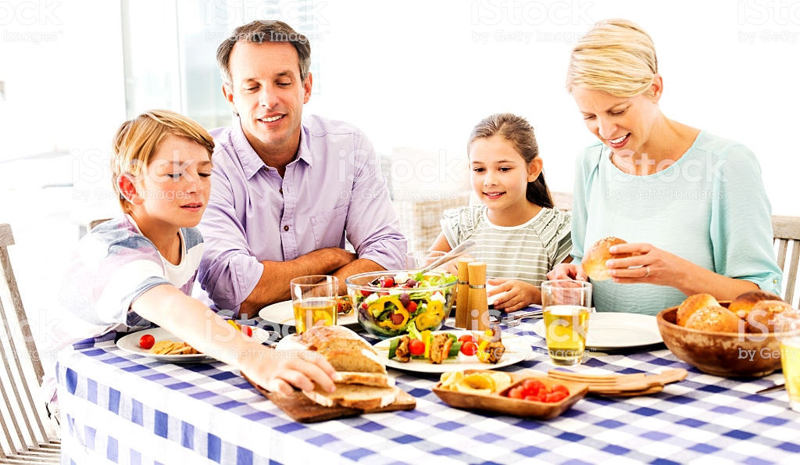
ES UN TIEMPO PARA QUE NOS ALIMENTEMOS SALUDABLEMENTE

Slide 9


ES UN TIEMPO PARA FILTRAR LA INFORMACIÓN QUE COMPARTIMOS CON NUESTROS NIÑOS

Slide 10

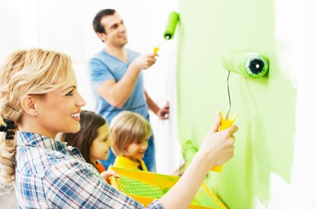
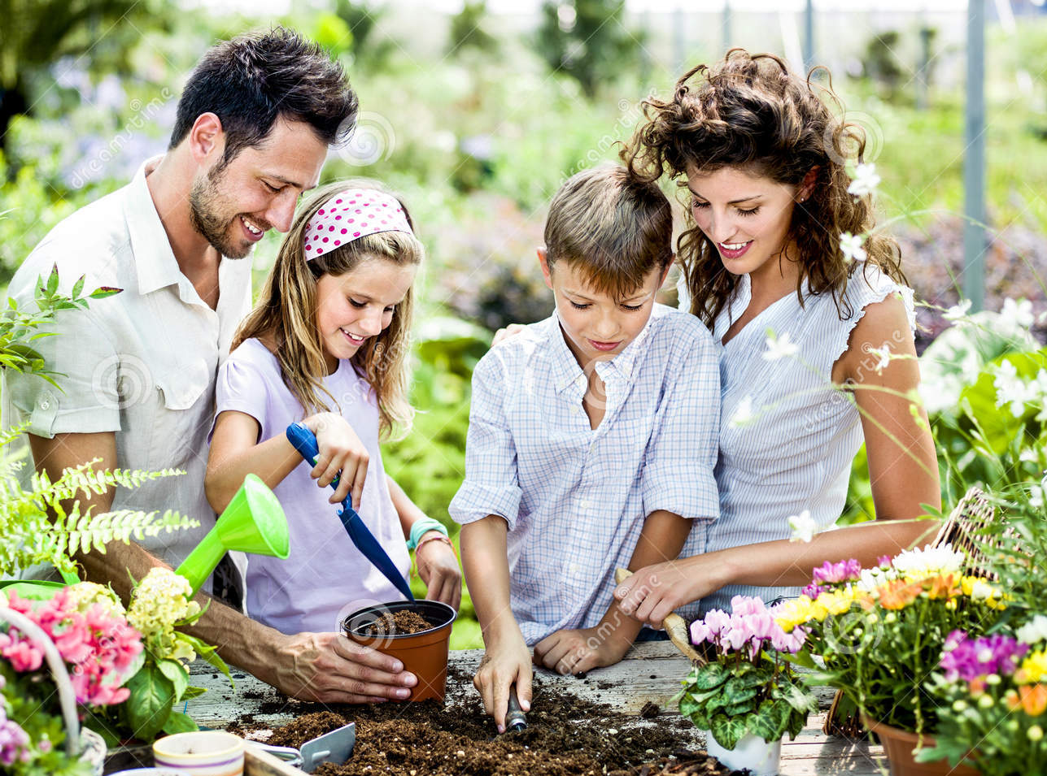
ES UN TIEMPO PARA PROPONERSE PROYECTOS EN FAMILIA

Slide 11

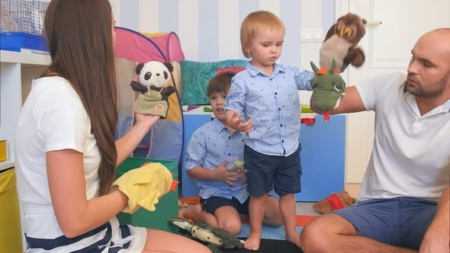
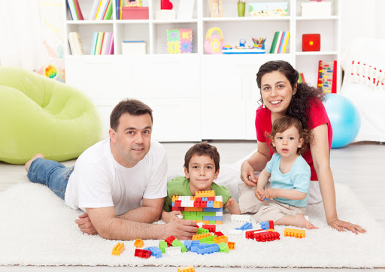
ES UN TIEMPO PARA CREAR Y JUGAR JUNTOS

Slide 12
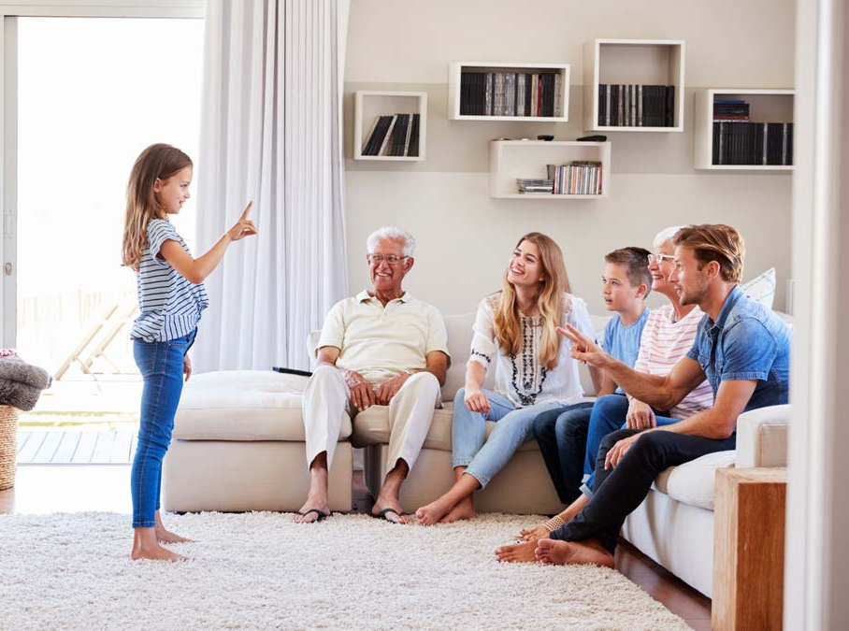
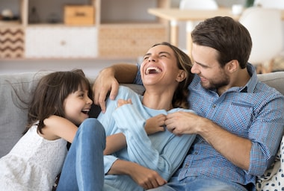
ES UN TIEMPO PARA REÍR Y DISFRUTAR JUNTOS

Slide 13
A continuación los invitamos a ver el siguiente video, por medio del cual podrán conversar entorno a la importancia de permanecer unidos, ser un solo equipo como familia, unificar fuerzas y apoyarnos mutuamente como comunidad.

Slide 14

https://www.youtube.com/watch?v=WINU3t7dlaI
Notes:
https://youtu.be/LWY6EwCXWMk

Slide 15
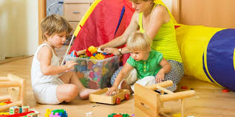
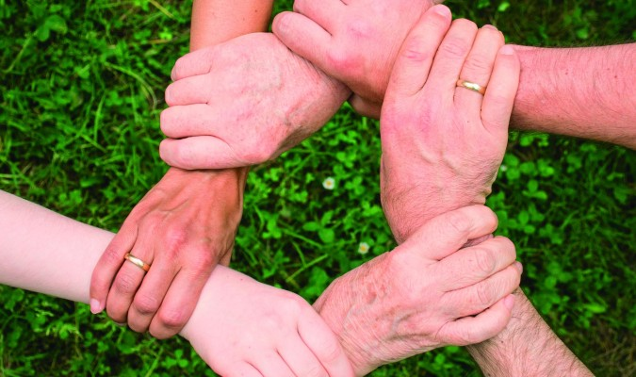
¿Qué les pareció?
Conversen en familia sobre la importancia del trabajo en equipo.
Durante la semana, los padres pueden proponerles a los niños cooperar en algunas actividades cotidianas como guardar los juguetes, llevar la ropa sucia al cesto pertinente o reforzar la importancia de compartir los juguetes con los hermanos.
Por otro lado, pueden reforzar la idea de que este esfuerzo de quedarnos en casa es por el bien de toda la comunidad.

Slide 16
Si lo desean, pueden escribirnos a nuestros e-mail para compartirnos como trabajan en equipo o bien plantearnos sus inquietudes.
Psicóloga:
Daniela Ekdahl (dekdahl@scuola.cl)
Terapeuta Ocupacional:
Vanessa Vitali (vvitali@scuola.cl)

Slide 17
Equipo de Orientación
Scuola Italiana

